Slide 1
桓 兴 肿 瘤 医 院
主讲人：耿伟

Slide 2
医 院 的 火 灾 危 险 性
1.人员密集，患者较多，不易管理。
2.使用易燃易爆危险品多，用火用电多，致灾因素多。
3.重点防火部位多，火灾危险性大。
4.消防设施不完善，存在重大火灾隐患。
5.医院内的液氧站，火灾危险性大。
6.消防知识缺乏，消防安全意识淡薄。
公安部107号令将医院的门诊楼、病房楼确定为重要的人员密集场所之一，主要原因就是门诊楼、病房楼内医护人员、患者密集，病员较多，而且大多行动困难，一旦发生火灾伤亡大，影响大。
医院内大量使用易燃易爆危险品，如酒精、氧气、二甲苯等，且有存储。
医院的危险品库、易燃药品库、氧气瓶库、锅炉房、变电室等要害部位，都是重点防火部位。
现在许多医院的部分建筑还都是五六十年代建造的老建筑，建筑面积狭小，消防设施不完善。
医院的液氧站，不仅是抢救呼吸衰竭、胸闷、缺氧窒息等危急病人必需的设备，而且是治疗呼吸困难、癌症等多种疾病的重要手段。
医院的医生、护士特别是医院领导消防安全素质的高低，直接关系到医院的自防自救能力的提高。

Slide 3
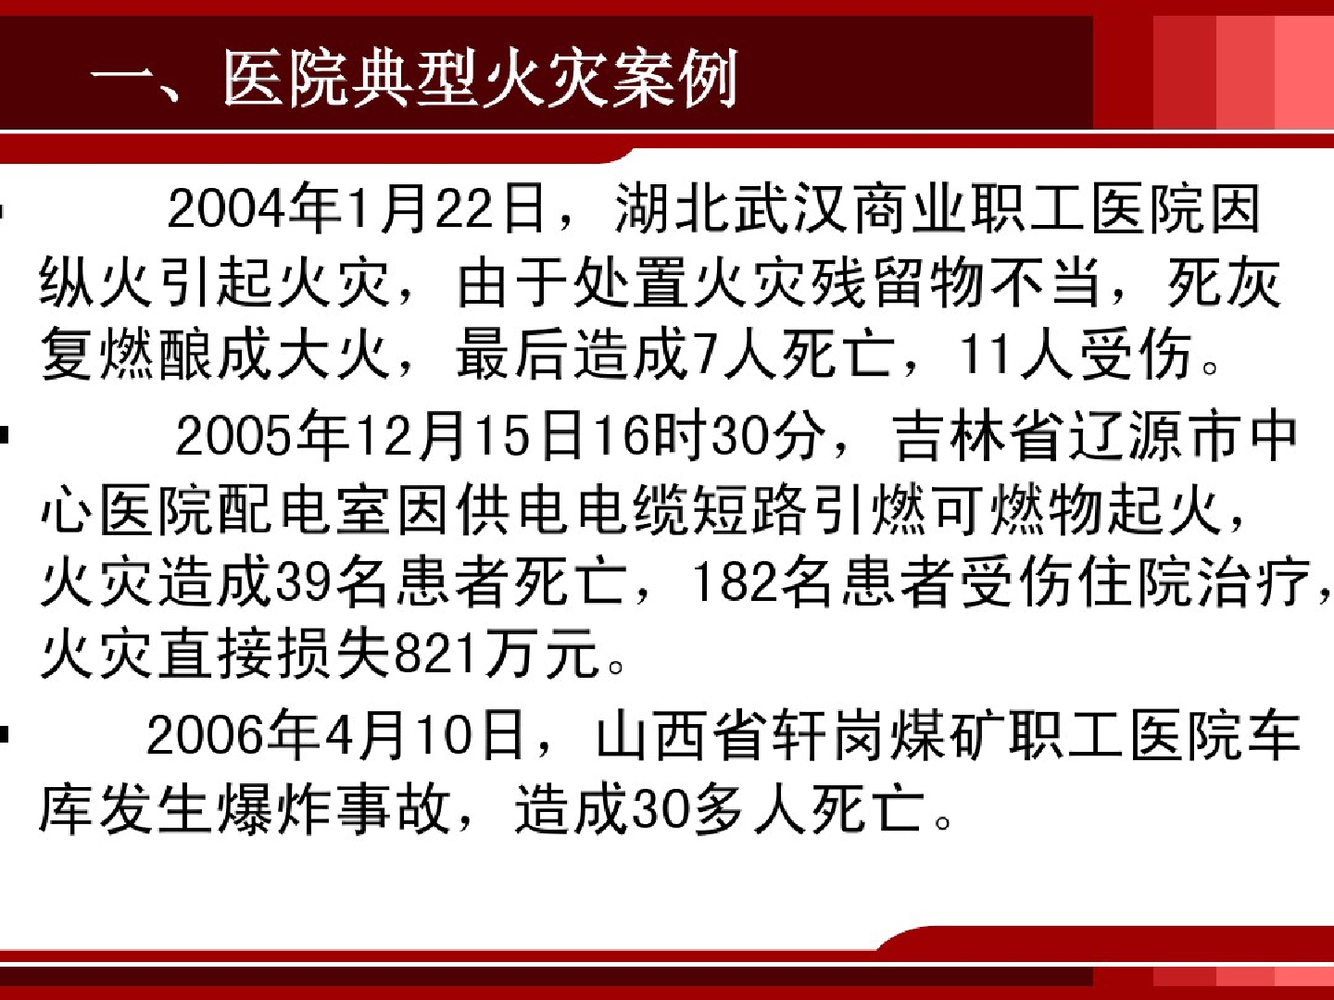
医 院 典 型 火 灾 案 例

Slide 4
PART
Three
医院初期火灾的
应急预案及处理流程

Slide 5
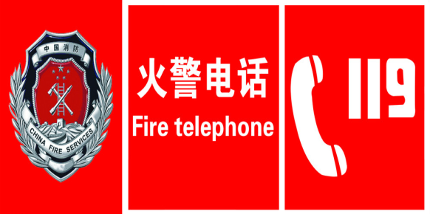
一
应 急 预 案
报警和接警处理程序的主要内容如下：
发现火警信息，值班人员应迅速到达现场核实、确定火警的真实性；
01
确认火灾发生后，立即启动消防系统（按钮、拨打电话），向医院领导和保卫部门负责人报告，同时向119报火警，说明着火地点、部位、燃烧物品及火灾情况等，并发出火灾声响报警。
02

Slide 6
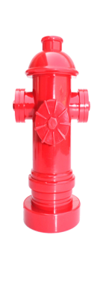
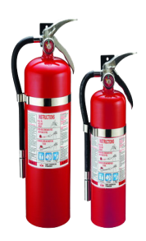

二
处 理 流 程
应 急 处 理
第一步
第三步
第二步
火 势 较 大
发现火灾 保 持 镇 静
火势判断
利用消防器材、自来水灭火
火 势 较小
报告保卫科

Slide 7
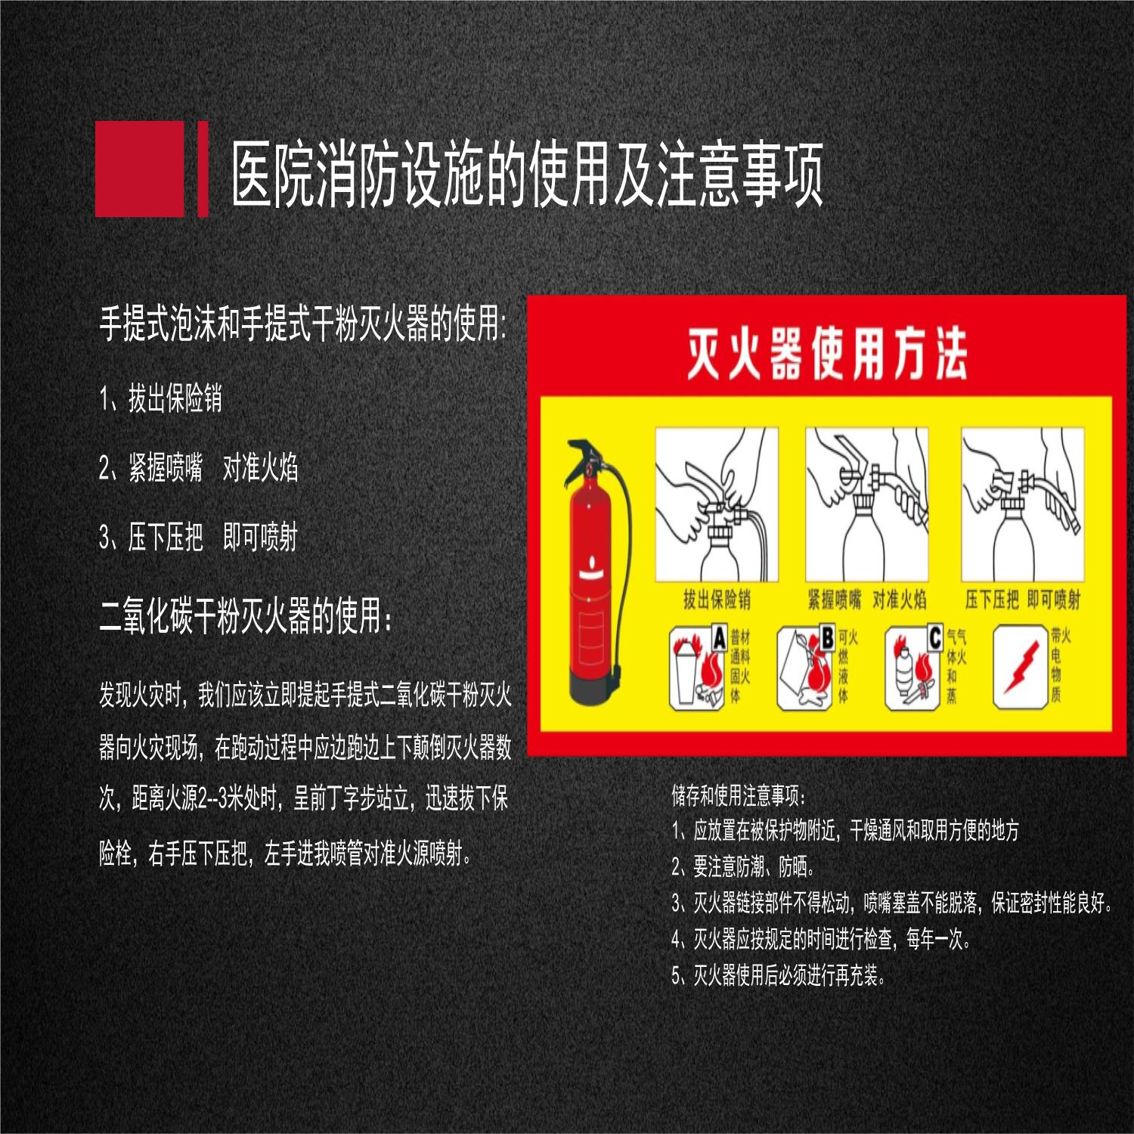

Slide 8


Slide 9
01
02
119报警、通知院总值班
调动在岗人员，疏散患者
03
04
火
势
较
大
切断电源、关闭门窗
关闭临近火情房间的门窗
05
06
撤离易燃易爆物品
保护贵重仪器及资料

Slide 10
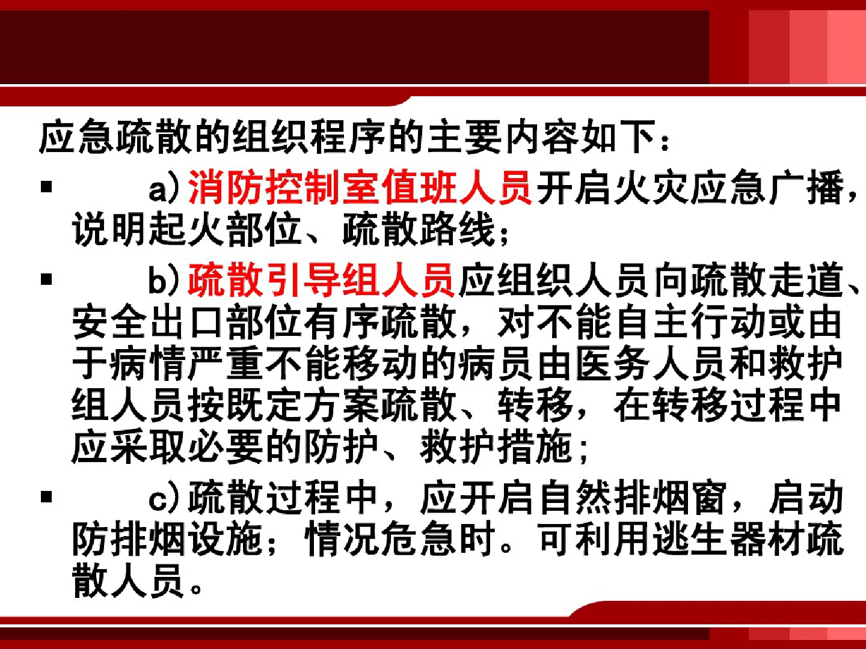
应 急 疏 散 的 组 织 程 序 的 主 要 内 容 如 下：

Slide 11
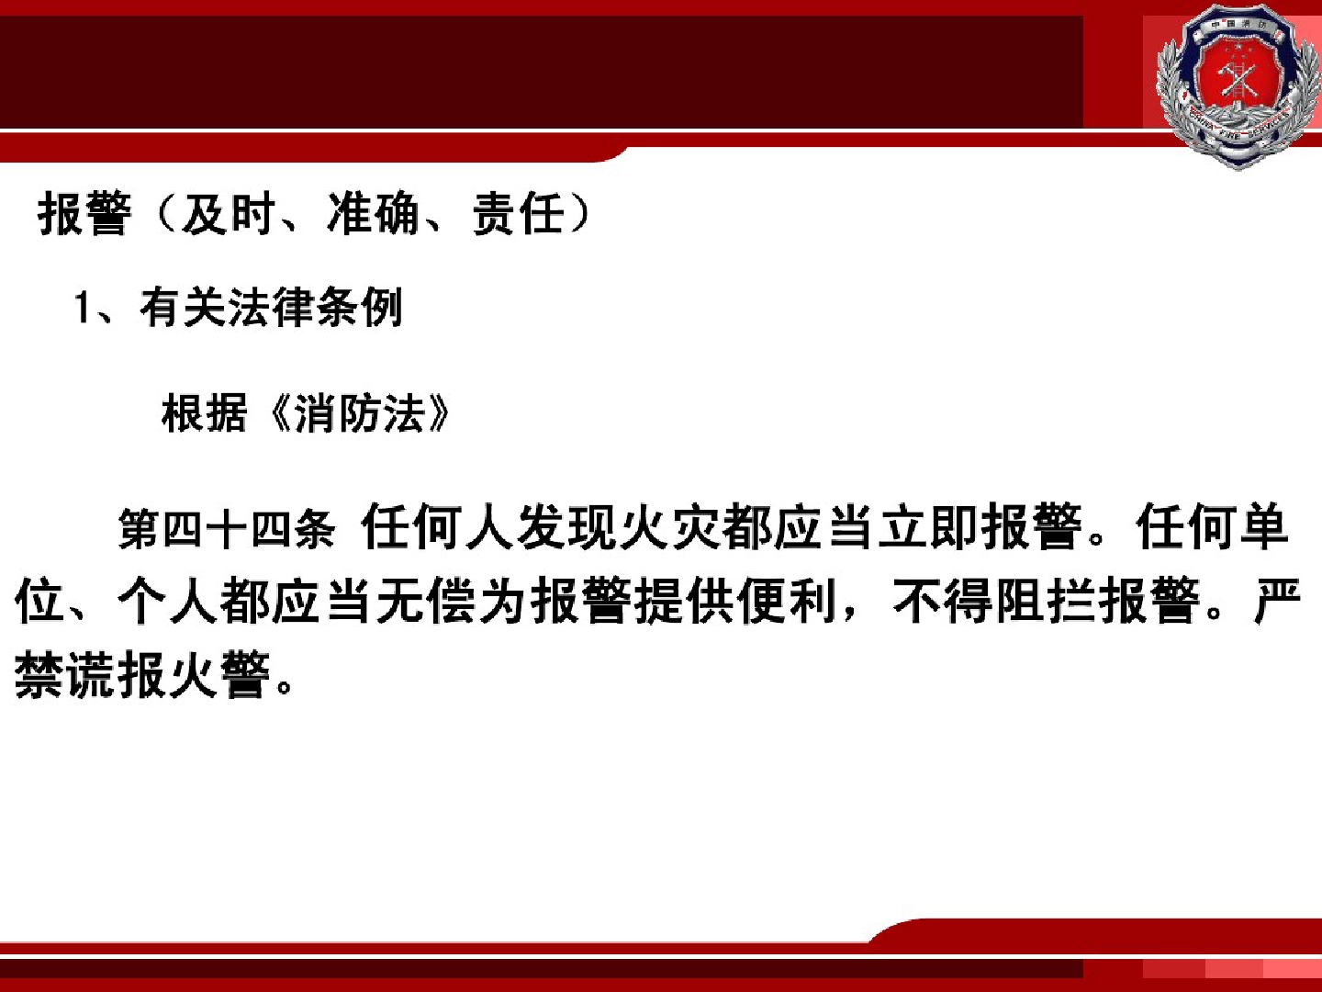
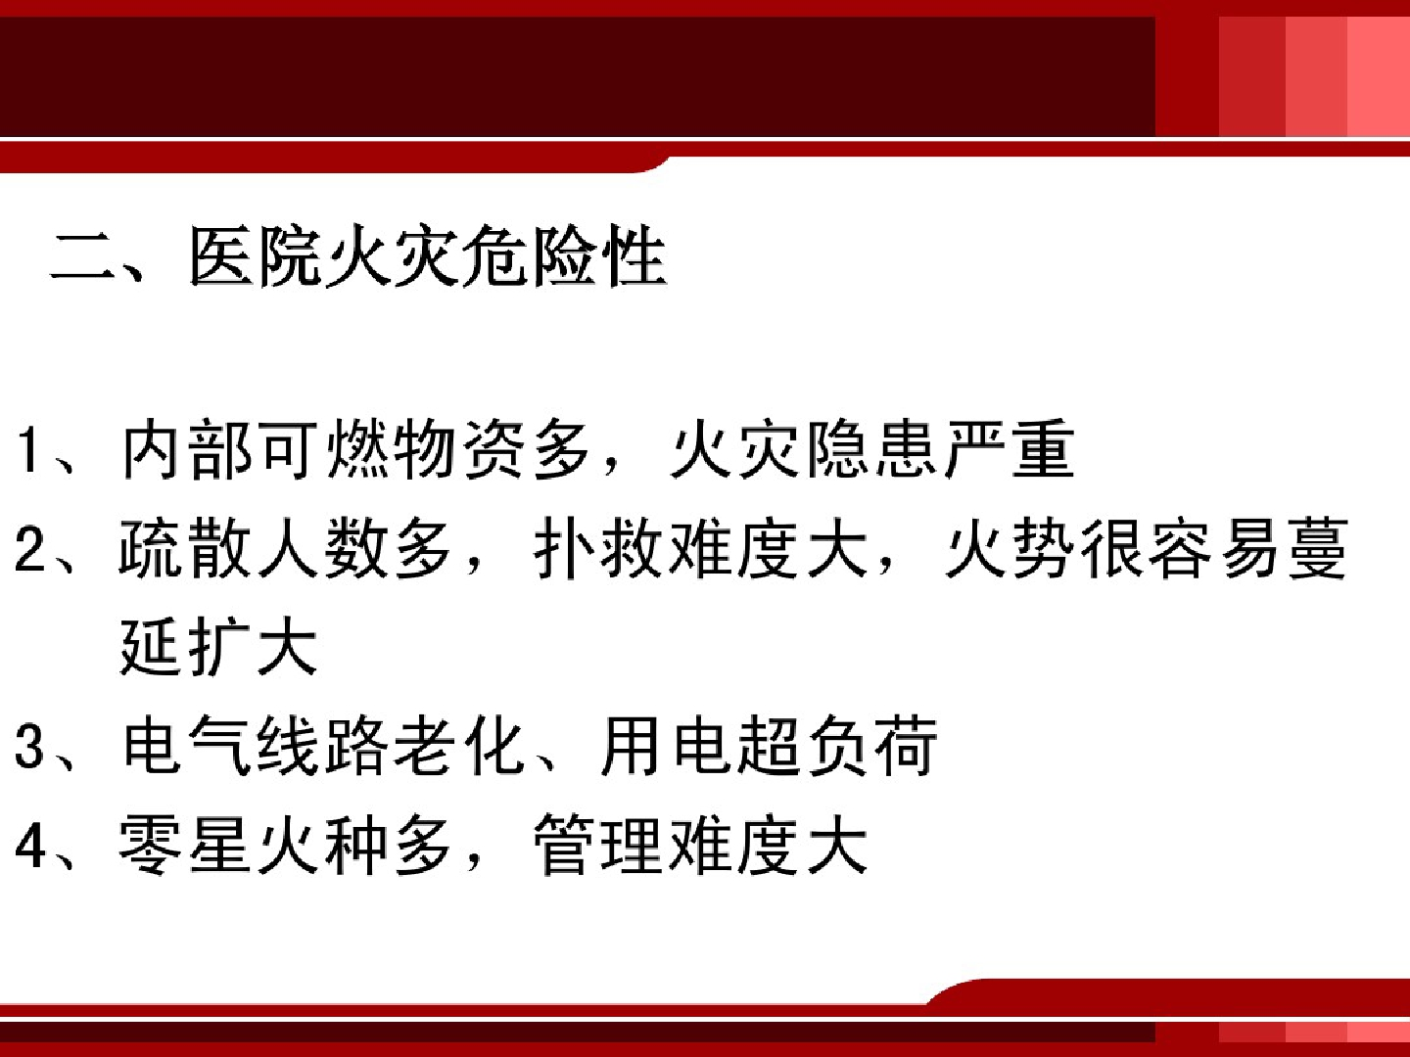
报 警（及 时、准 确、责 任）

Slide 12
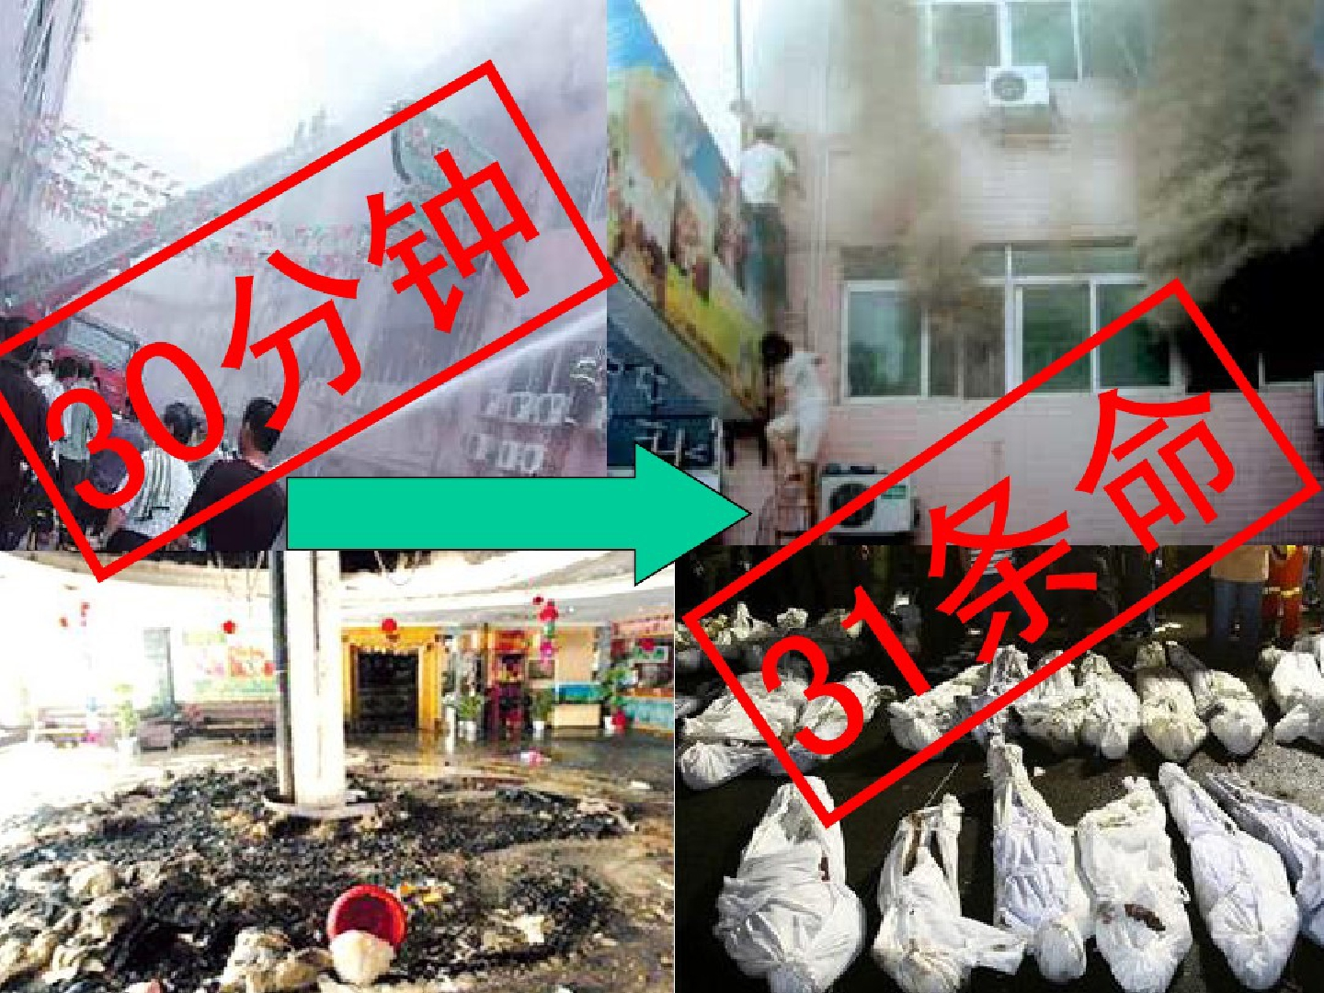
报警（及时、准确、责任）

Slide 13
火灾逃生“三要”“三不要”
要用湿毛巾捂住口鼻
01
02
要弯腰低头、紧贴墙根
不要乘坐电梯
01
03
要抓住时机往下跑，离开火灾现场
不要跳楼
02
不要多在危险地方，不要贪恋财物
03

Slide 14
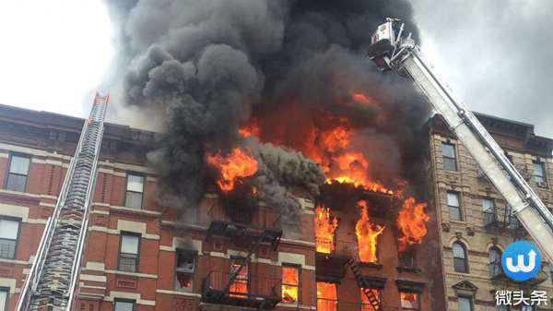
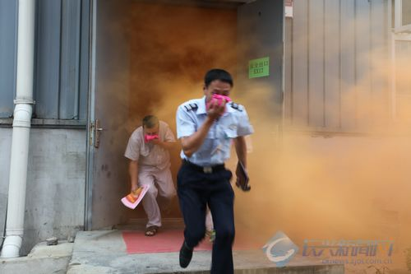
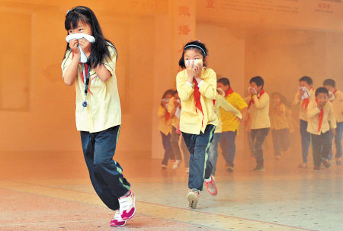
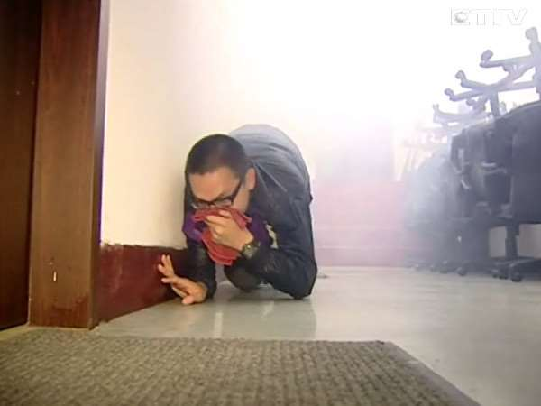

Slide 15
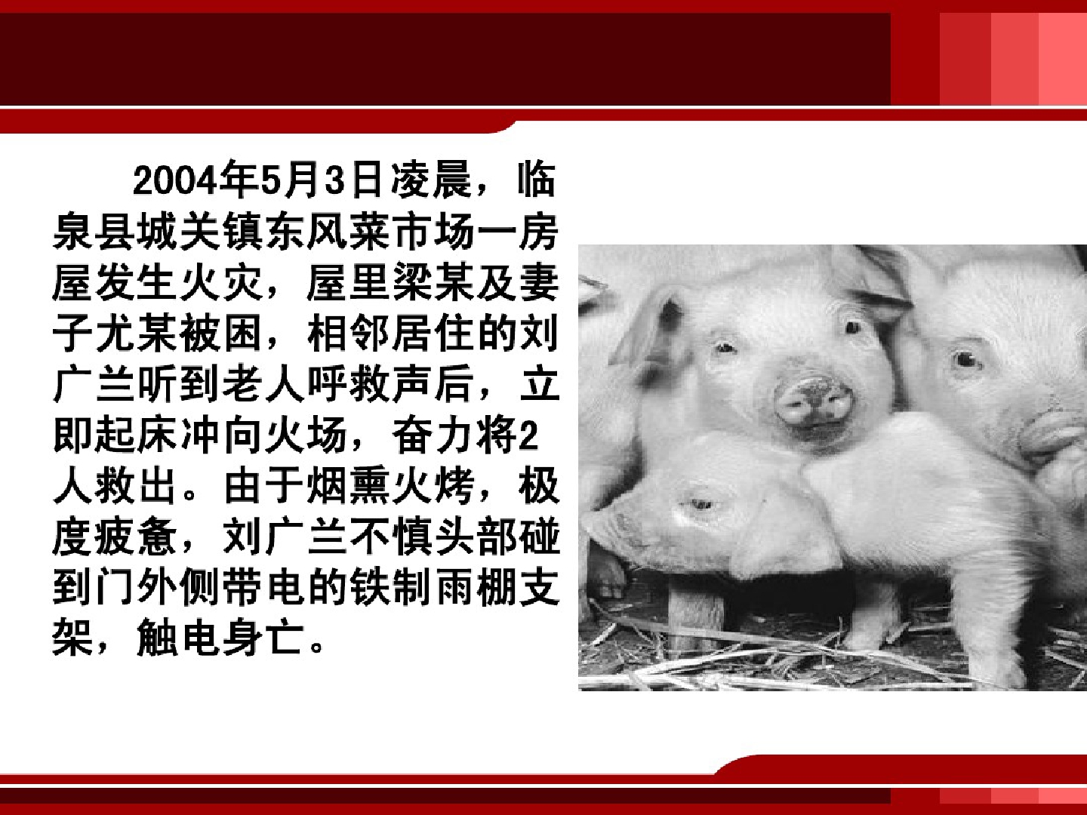

Slide 16
PART
Four
医院的防火措施

Slide 17
医院部门多，情况复杂，防火措施是多方面的。
尤其是病房，住院的病人多，万一发生火灾疏散困难，容易造成重大伤亡事故。应注意提高防火防灾意识，储备安全疏散知识。发生真实火情时能第一时间进行初期火灾扑救。能快速告知中控室和后勤部门火场情况，有后勤部门第一时间跟进处理。会快速疏散火灾区域病人和家属。

Slide 18
一
医院的建筑防火要求
建筑基本要求
病房
实验室
新建的大、中型医院建筑的耐火等级不低于一、二级；小型医院不应低于三级。高压氧舱房，应为一、二级耐火等级建筑。胶片室应独立设置，室内要阴凉、通风，夏季必须采取降温措施。药库应设在医院一角或四周不相互毗连的独立建筑内。
病房由于人员较多，应远离实验室、胶片室、手术室等火灾危险性较大的建筑。手术室内应有良好的通风设备，排风不得再循环。由于乙醚蒸汽比空气重，大多沉于地面，经久不散，因此排风口应设在手术室下部。
生化检验室或实验室使用的醇、醚、苯、苦味酸等都是易燃易爆的危险品。因此，这些实验室应布置在医院的一侧，门应设在靠外墙处，以便发生事故时能迅速疏散和施救。

Slide 19
二
安全疏散的要求
01
1.病房通道内不得堆放杂物，应保持通道畅通，疏散通道上应设置疏散和事故照明设备，以便火灾时进行疏散和扑救。
02
2.医院的所有安全疏散出口，门须向外开启，并不应设置门槛。
03
3.医院的安全疏散出口数量不应少于2个。疏散楼梯应分别设计有适宜病人和老人行走的踏步和扶手，并且也不应少于2个。房间门至外部出口的疏散距离要符合《建筑设计防火规范》的要求。同时为预防万一，应制定在紧急情况下的疏散预案并进行适当的演习，一边在遇到火灾事故时能有序地确保老人和病人的疏散。

Slide 20
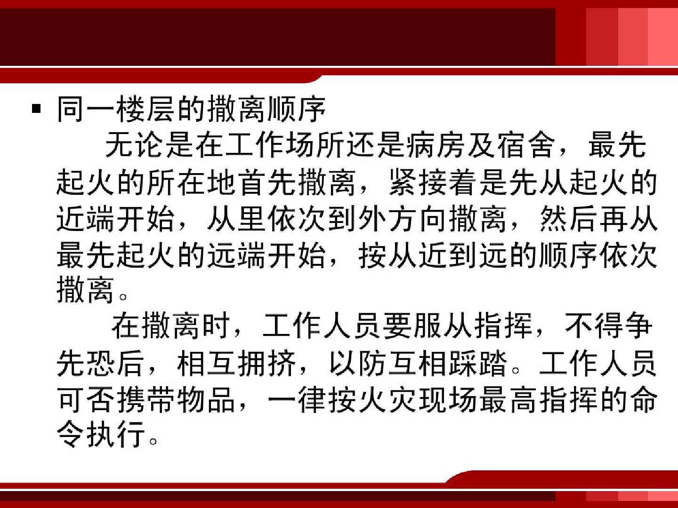
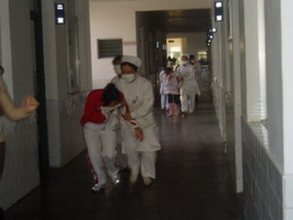

Slide 21
三
电器设备和消防设施的要求
01 安装电器设备必须由正式电工按规范要求合理安装，电工应定期对电器设备、开关线路等进行检查，凡不符合安全要求的要及时维修或更换。不准乱拉临时电线。
02 治疗用的红外线、频谱仪等电加热器械，不可靠近窗帘、被褥等可燃物，并应有专人负责管理，用后切断电源，确保安全。
04 高层医院须参照《高层民用建筑设计防火规范》的有关规定，安装自动报警和灭火系统以及防排烟设备、防火门、防火卷帘、消火栓等防火和灭火设施，以加强自防自救的能力。
03 医院的放射科、病理科、手术室、药房、变配电室等各部门，均应配备相应的灭火器。

Slide 22
四
明火管理
01
1.医院内要严格控制火种，病房、门诊室、检查治疗室、药房等处均禁止吸烟。
02
2.取暖用的火炉应统一定点，指定专人负责管理。
03
3.处理污染的药棉、绷带以及手术后的遗弃物，须选择安全地点设置，专人管理，防止引燃周围的可燃物。
4.医院的库房应加强防火管理，可燃液体易挥发爆炸液体，不可堆积在库房；此类物品需单独放置在通风，阴凉处，要加强宣传教育工作，加强引导和督促。
04

Slide 23
一
医院住院部的要求
01病房通道内不得堆放漆黑杂物，应保持通道畅通，疏散通道上应设置疏
03在输氧气时，病房禁止用火与吸烟等;禁上病人和家属携带煤油炉、电
04氧气瓶的开关、仪表、管道均不得漏气，医务人员要经常检查，保持。
02在病房给病人输氧时，氧气瓶要竖立固定，同时应提醒病人及其亲友;整个输氧系统不漏气，总控制阀和分路阀门要灵活严密，不用时必须
;输氧管道不得用酒精等有机溶剂，可用洁尔灭毒剂的水溶液揩试。
05病房内的电气设备不得擅自改动，不得私设电炉、电茶壶等加热设备，

Slide 24

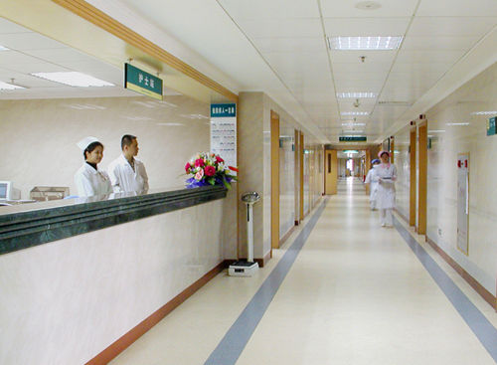
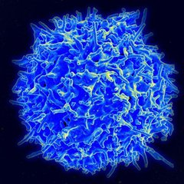
医 院 消 防 重 点
医院日常防火工作注意点
01
清查易燃物品、老旧电路、超载电器设备及闲杂人员。
02
确定各病区的防火责任人，明确安全工作职责。
03
认真组织监督检查，保证安 全工作的落实。
整顿院内秩序、门诊口的停车秩序，确保各相关消防通道畅通。
04

Slide 25
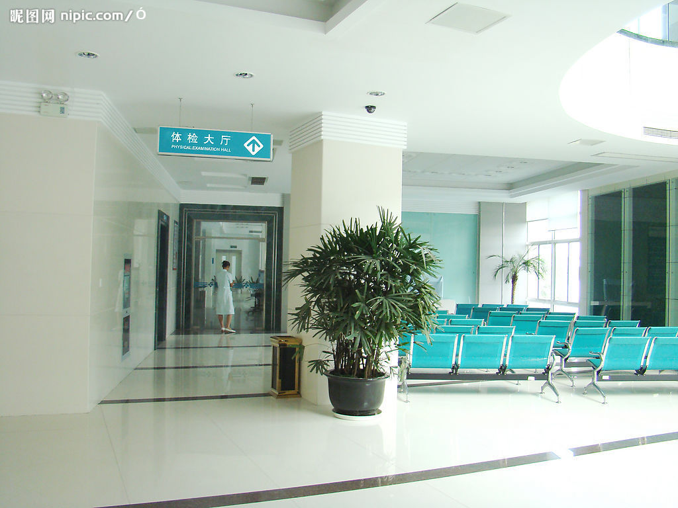
医院的防火
重点部位
放射科、化验室、药库、中西药房、康复病房、变配电室、机房、物资仓库、食堂。

Slide 26
隐 患 险 于 明 火
防 范 胜 于 救 灾
责 任 重 于 泰 山

Slide 27
The Last
谢谢观看

Slide 28
感 谢 各 位 同 事 的 到
来，下 次 培 训 再 见 。

